Slide 1
Судебно-медицинская экспертиза повреждений, причиненных острыми предметами
Выполнила: ординатор кафедры судебной медицины
Коплатадзе Инга Гочиевна

Slide 2
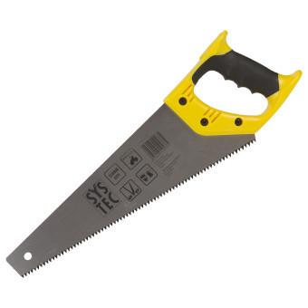
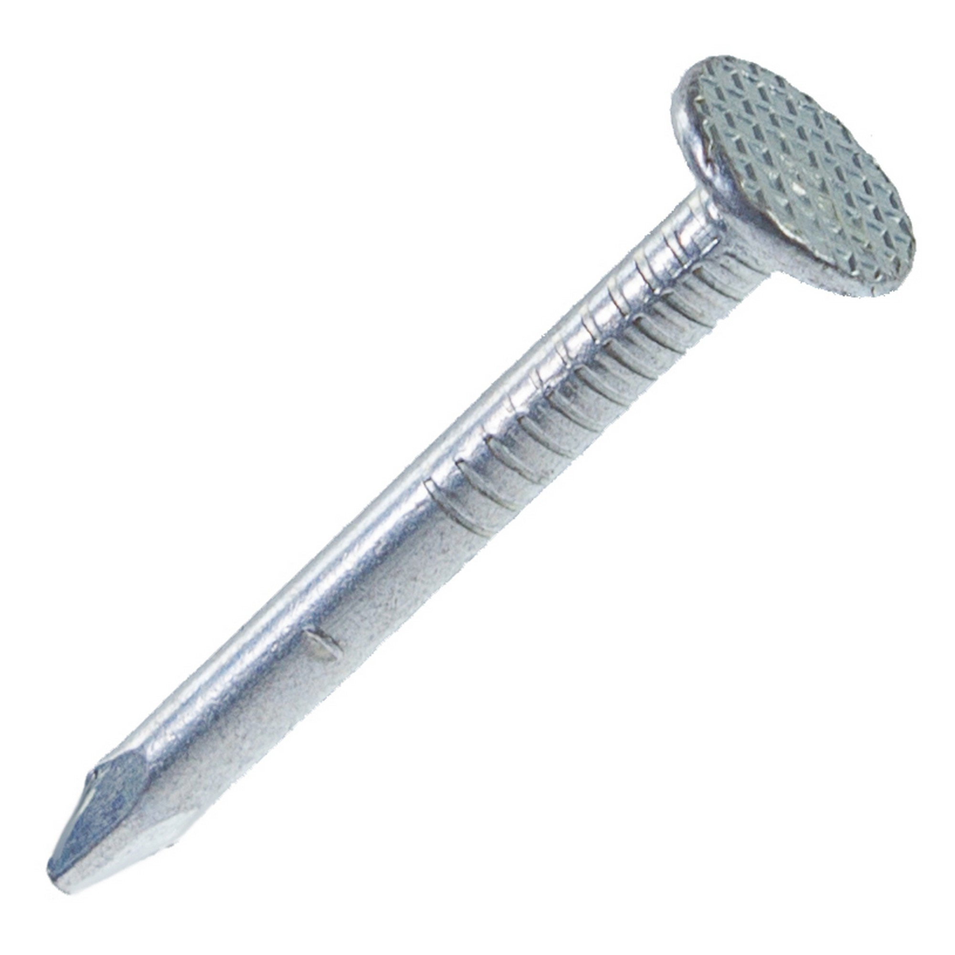
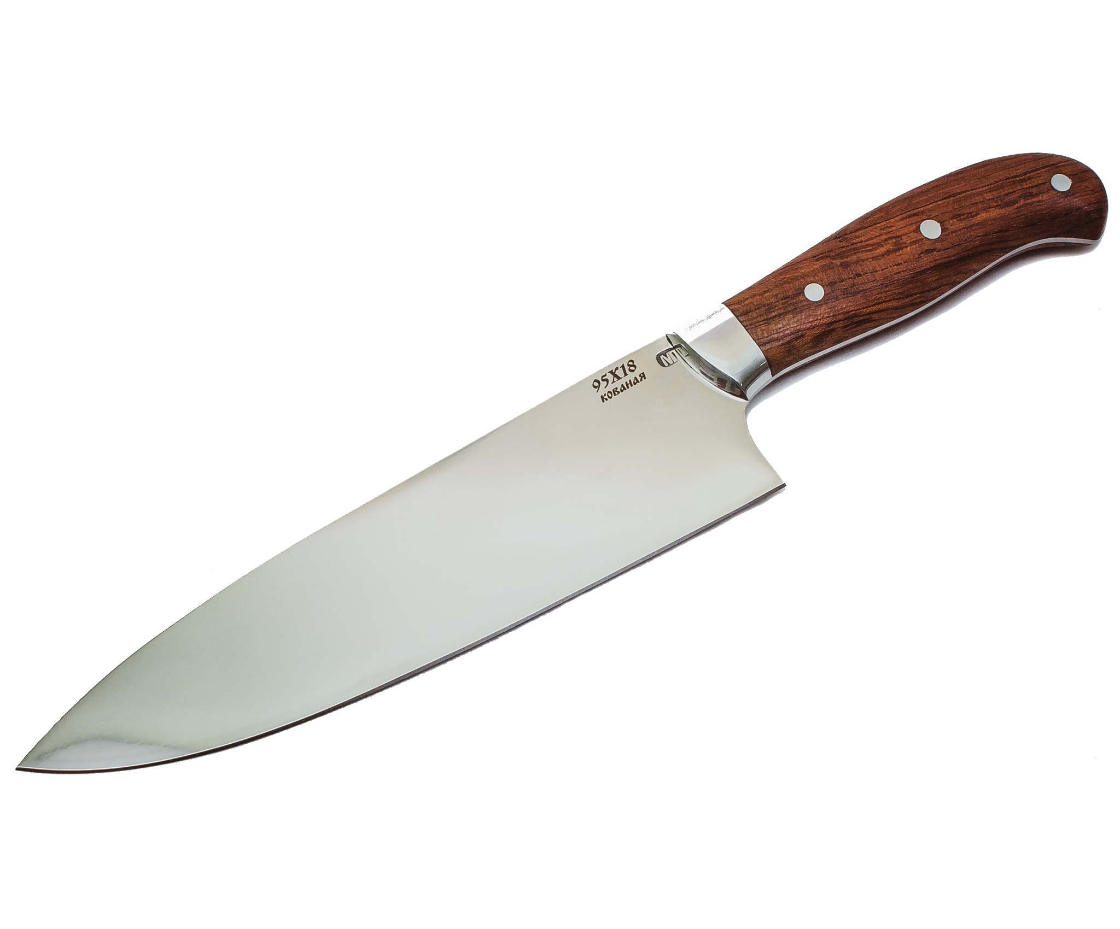
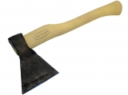
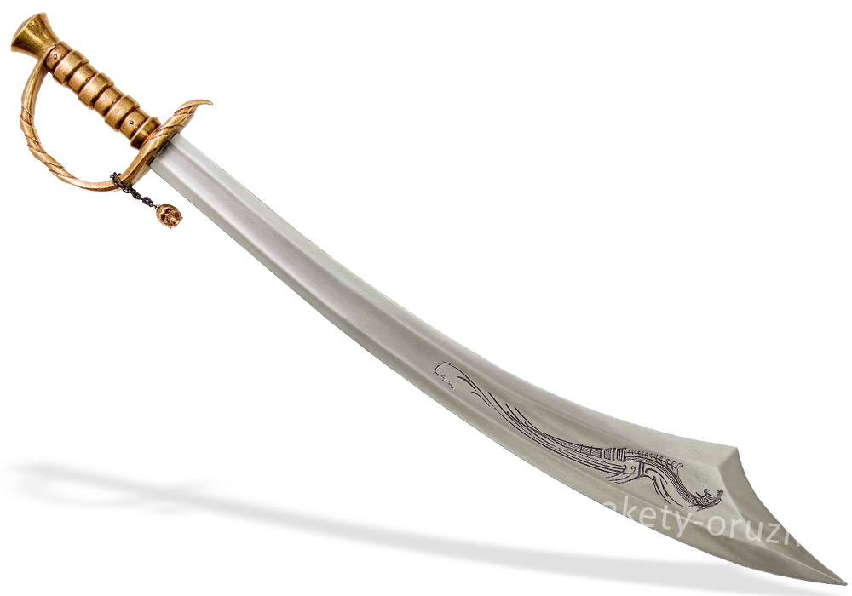
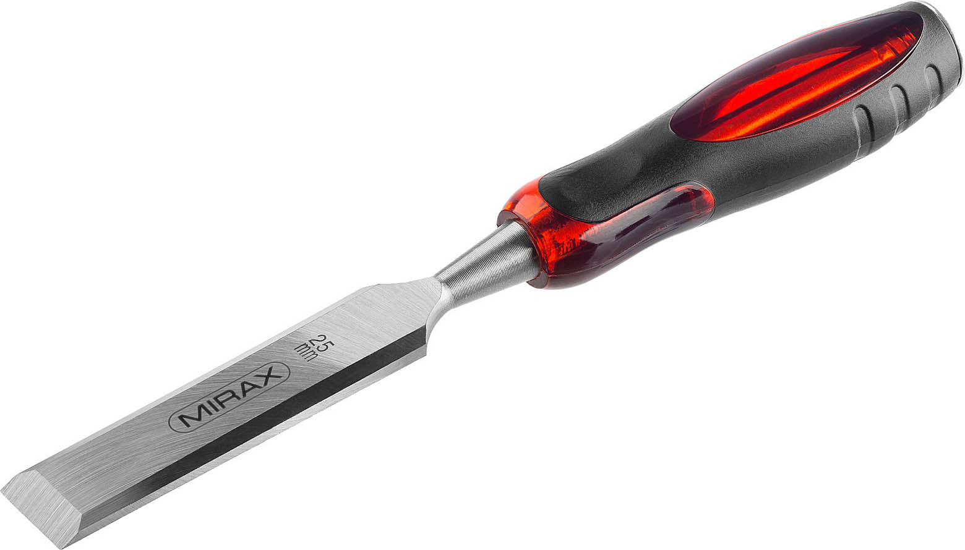
Острые орудия – понятие собирательное, оно включает все предметы (орудия, оружие), которые имеют острый край, называемый лезвием, и острый конец.

Slide 3
В зависимости от свойств предмета все острые орудия делятся на:
колющие – имеют острый конец (гвоздь, спица, игла, штык, стилет, вилы, вилка, сложенные ножницы, пика, узкая отвертка);
режущие – имеют острый край (лезвие опасной и безопасной бритвы, различные типы ножей при режущем действии, стекло, край металла, коса);
колюще-режущие – имеют острые конец и край (различные типы ножей, клинков);
рубящие – имеют острый край и большую массу (топор, тяпка, мотыга, сабля, шашка, мачете);
пилящие – режущий край представлен острыми зубцами (пила ручная, пила по металлу, пила циркулярная, пила типа «болгарка»);
колюще-рубящие (стамеска, долото, широкая отвертка);
рубяще-режущие (шашка, сабля);
другие предметы комбинированного действия.

Slide 4
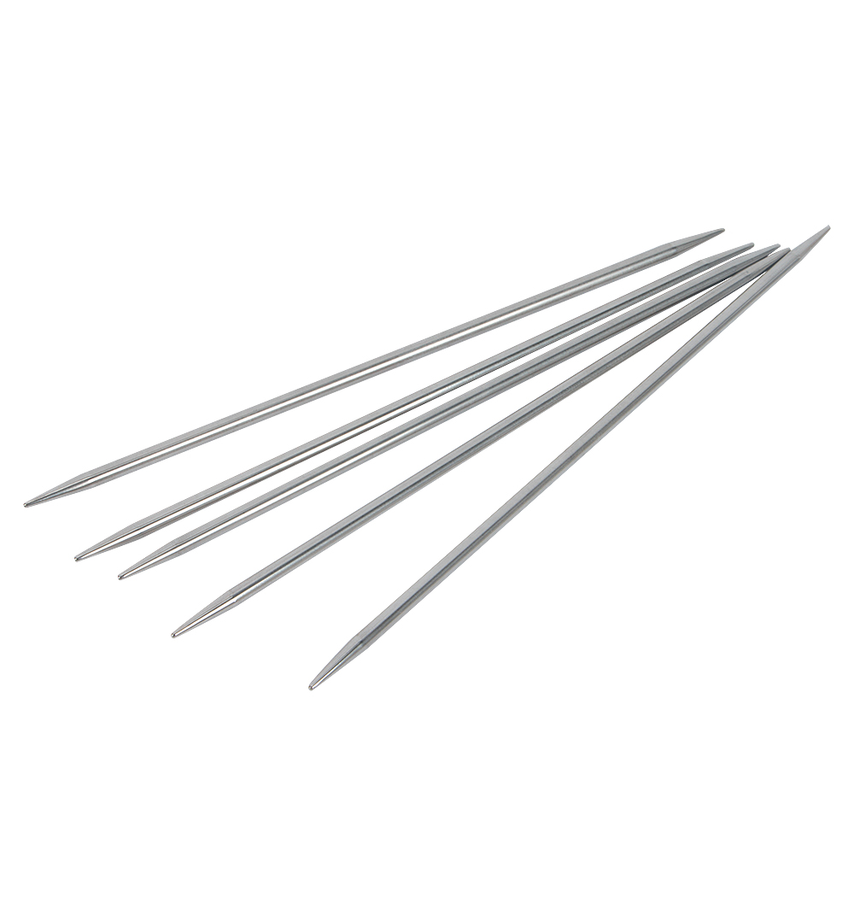
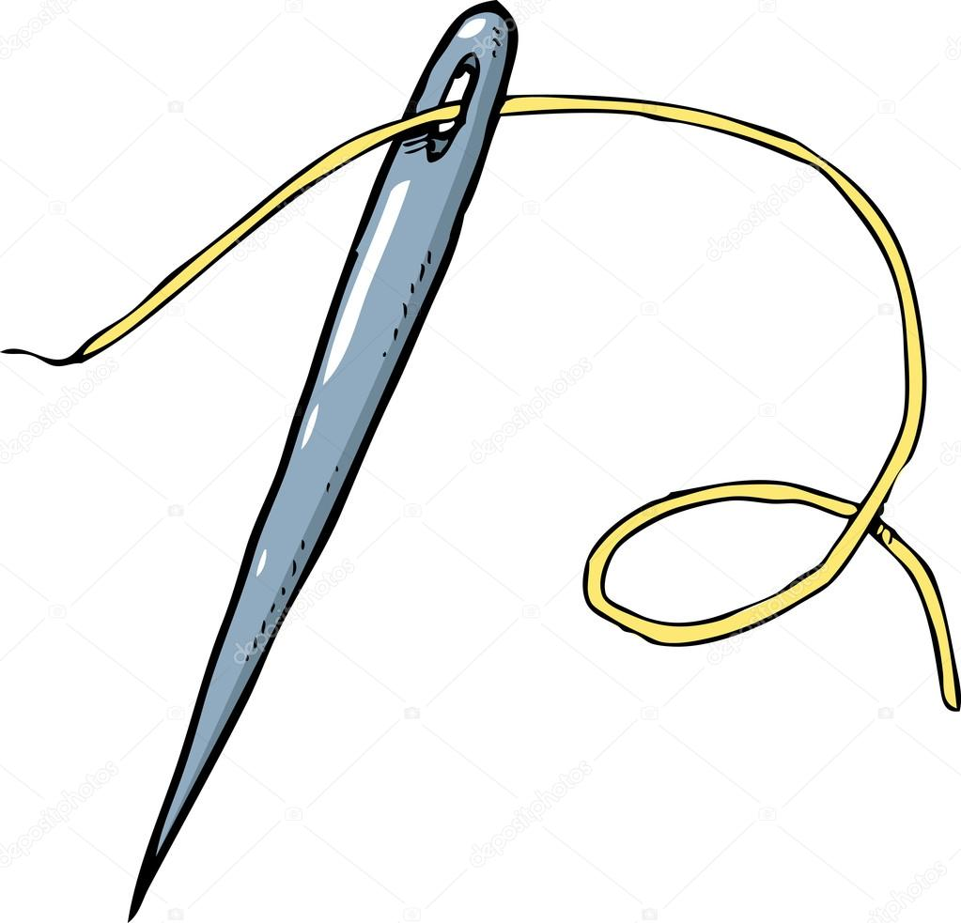
Колотые раны
К колющим относятся различные предметы (орудия, оружие) с небольшим размером поперечного сечения, резким преобладанием длины и заостренным концом. Чем больше заострена рабочая часть и меньше площадь ее поперечного сечения, тем меньше необходима сила для образования повреждений тканей тела человека.
Механизм действия колющих орудий: острый конец орудия при давлении разрезает или разрывает кожу, а клинок орудия по мере погружения в тело раздвигает или разрывает ткани.
Основная характеристика колотых ран – это небольшие размеры (длина и ширина) входного отверстия и большая глубина раневого канала.

Slide 5
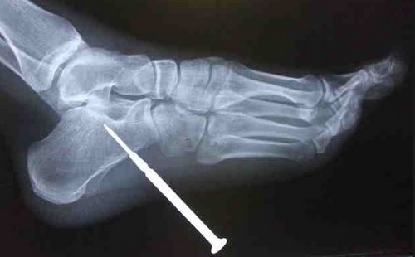
Размеры и форма входного отверстия раны зависят от поперечного сечения клинка. По краям входного отверстия обнаруживаются разрывы и осаднение. Если клинок в сечении имел округлую форму, то разрывы идут по ходу эластических волокон кожи. Если на боковых стенках клинка имеются ребра, то разрывы идут независимо от хода эластических волокон и точно повторяют форму сечения клинка. При повреждении плоских костей черепа образуются дырчатые переломы.
Если предмет имеет малое поперечное сечение (спица), то входное отверстие на коже имеет вид мелкого кровоизлияния. Такую рану можно при беглом осмотре не заметить.

Slide 6
Резанные раны
Отличительной характеристикой режущих предметов является острое лезвие.
Механизм действия – лезвие при давлении на кожу и подлежащие ткани при одновременном протягивании орудия разделяет (разрезает) мягкие ткани, вызывая образование резаной раны.

Slide 7
Признаки резанных ран
1) ровные и неосадненные края ран;
2) концы резаных ран острые. В тех случаях, когда при извлечении из раны орудие травмы несколько изменяет направление, то один из концов может в результате возникновения дополнительного разреза приобрести вид «ласточкиного хвоста»;
3) длина резаных ран почти всегда преобладает над глубиной.
4) для резаных ран характерно их зияние в результате эластичности кожи и сократительного действия мышц. Чем ближе к прямому угол между направлением хода волокон кожи и длинником раны и чем рана глубже, тем это зияние больше;
5) форма резаных ран – веретенообразная или полулунная. При сведении краев рана приобретает линейную форму. Если по ходу движения режущего орудия кожа собиралась в складки и эти складки разрезались, то при сведении краев рана будет иметь вид зигзагообразной линии;
6) резаные раны сопровождаются значительным наружным кровотечением, величина которого определяется калибром поврежденных сосудов. При пересечении магистральных артерий, например сонных и сопутствующих им вен, кровотечение может быть настолько массивным, что быстро приводит к наступлению смерти;
7) глубина резаных ран на всем протяжении неодинакова, она больше в средней части.

Slide 8
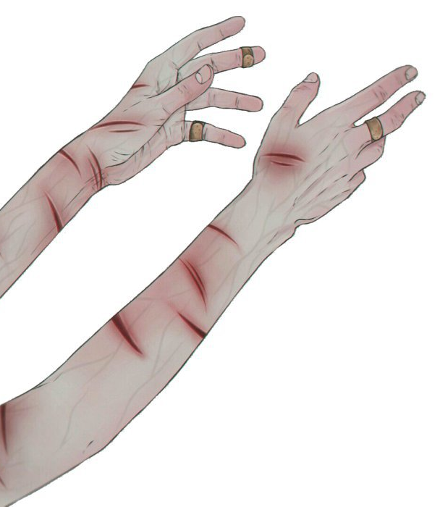
Расположение и глубина раны могут быть использованы для установления возможности нанесения ранения собственной рукой пострадавшего. Раны, нанесенные собственной рукой, обычно расположены на доступных для этого местах, часто неглубокие, имеют вид множественных поверхностных, нередко параллельных надрезов кожи.

Slide 9
Колото-резаные раны
Орудия, имеющие острый конец и режущий край, оказывают сложное действие, т. е. такие орудия не только прокалывают, но и разрезают ткани при погружении в них.
Колото-резаная рана имеет следующие элементы:
1) входное отверстие в коже;
2) раневой канал в тканях или органах;
3) иногда выходное отверстие (при сквозных повреждениях).

Slide 11
Отличительные характеристики от колотых и резанных ран
1) чаще встречаются веретенообразные и щелевидные колото-резаные раны. Форма ран также может быть дугообразной, угловатой и т. д. В тех случаях, когда орудие при извлечении его из раны поворачивается вокруг своей оси, возникает, кроме основного, еще и дополнительный разрез;
2) края колото-резаных ран обычно ровные, без осаднения или с незначительным осаднением соответственно области действия обушка;
3) форма концов раны в случае действия обоюдоострого клинка – в виде острого угла. При односторонней заточке орудия один конец раны острый, а другой от обушка – закругленный или П-, М-, Г-образный;
4) раневой канал в более или менее плотных тканях имеет щелевидный характер, стенки его ровные, гладкие, в просвет раневого канала могут выступать жировые дольки подкожной клетчатки. Глубина раневого канала не всегда будет соответствовать длине клинка орудия: клинок может быть погружен в тело не полностью, тогда глубина раневого канала будет меньше длины клинка орудия. При ранении такой податливой части тела, как живот, клинок орудия может быть погружен в рану полностью и при надавливании передняя брюшная стенка может подаваться кзади. В подобных случаях после извлечения орудия из раны может оказаться, что глубина раневого канала будет больше, чем длина клина орудия травмы. Глубина раневого канала также может изменяться при изменении положения тела с изменением взаиморасположения травмированных органов.

Slide 12
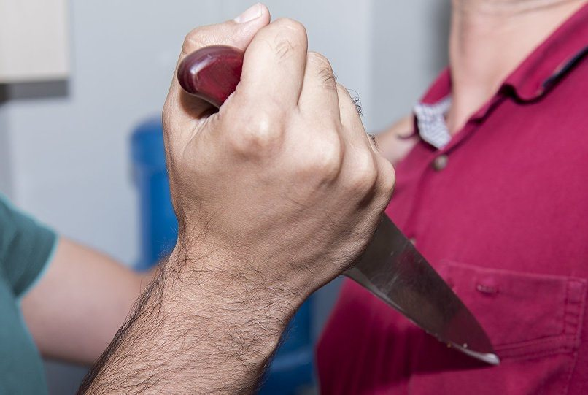
Большинство смертельных колото-резаных ран располагается в левой стороне груди. Одно из объяснений этого факта – большинство людей правши и, стоя лицом к лицу с жертвой, нанесут удар скорее в левую сторону груди. Кроме того, если есть намерение убить, удар наносится в левую сторону, потому что там расположено сердце.

Slide 13
Рубленные раны
Основной механизм действия рубящего предмета – рассечение тканей. Ввиду большой массы рубящего предмета, а, следовательно, и кинетической энергии обеспечивается нанесение сильного удара, рассекающее действие которого распространяется до костной ткани. Образовавшиеся раны зияют и сильно кровоточат. Дополнительное повреждающее действие связано с особенностями конструкции рубящего предмета. В частности, пятка или носок топора оказывают на кожу разрывающее действие.

Slide 15
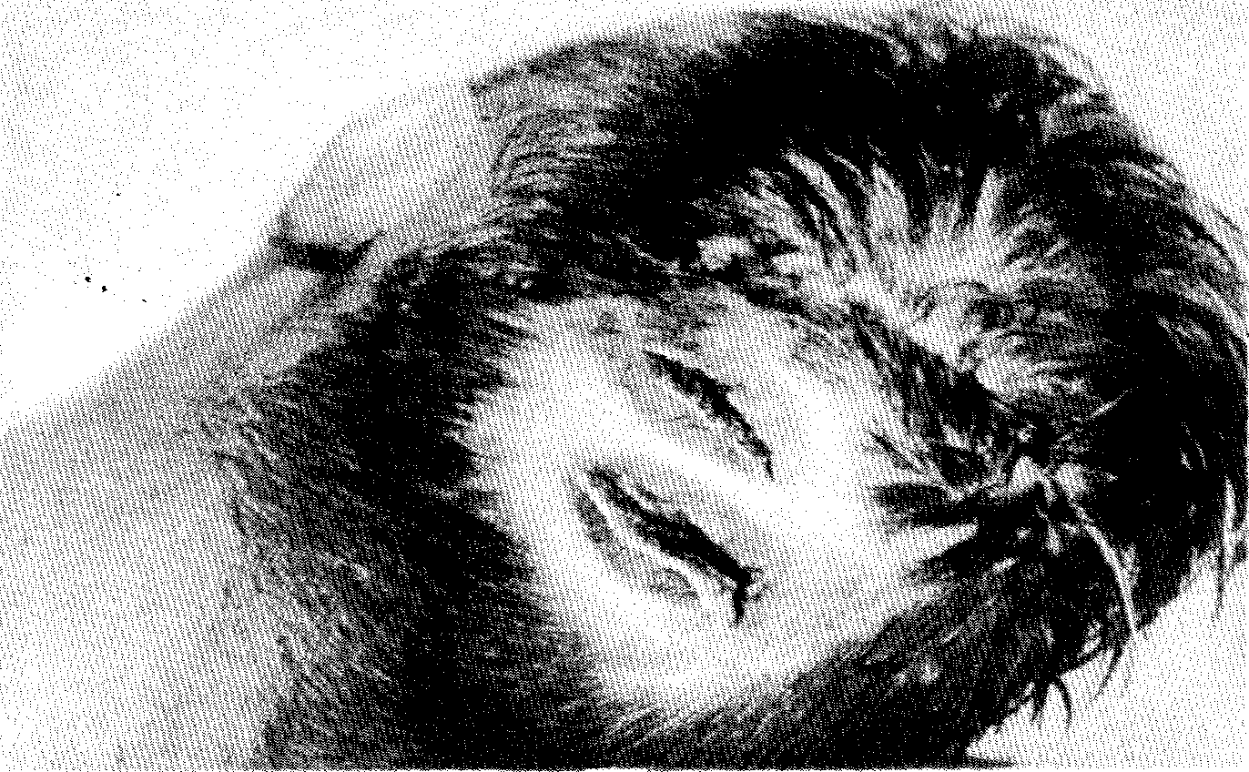
Среди прижизненных повреждений чаще всего встречаются раны, нанесенные топором по голове. При расчленении трупа раны могут располагаться в любых частях тела, но преимущественно их находят в поясничном отделе и области суставов конечностей. При самоповреждениях страдают обычно пальцы конечностей.

Slide 16
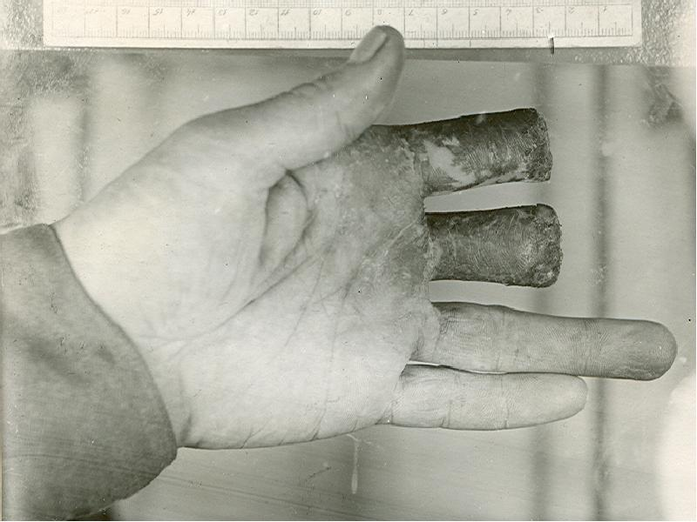
Отрубы – это полное разделение кости рубящим предметом. Большая часть поверхности отруба плоская, но в месте, соответствующем концу движения, кость обычно отламывается и образуются небольшие костные «шипы».

Slide 17
Пиленные раны
Пилы – многозубцовые инструменты, работающие при поступательно-возвратном движении. Наиболее распространены ножовочные пилы, состоящие из полотна и ручки. По предназначению различают пилы по дереву, металлу, камню, кости (хирургические и анатомические). Повреждения мягких тканей и костей причиняются зубцами пилы при ударе ею или движении.

Slide 18
Прижизненные пиленые повреждения обычно причиняются циркулярной пилой, посмертные – ножовкой по дереву или металлу, двуручной пилой. Режущий край пилы может быть простым или с волнистым разводом.
Неполные распилы имеют продолговатую форму, края неровные, мелкозазубренные, концы часто острые и раздвоены. При полном разделении части тела характер поврежденных краев кожи сохраняется.
Для идентификации пилящего предмета большое значение имеют его следы на надпилах и распилах костей. Надпилы имеют форму желоба. Их концы или дугообразные, если действовала пила с волнистым разводом, или раздвоены, если действовала пила с простым разводом. Распилы имеют параллельные стенки. Дно надпила или распила либо закругленное, либо М-образное. Ширина поперечного сечения надпила обычно соответствует ширине развода пилы. Во время распиливания кости зубцы пилы утыкаются в дно надпила, и тогда расстояние между точечными углублениями будет соответствовать шагу пилы (расстояние между вершинами зубцов).

Slide 19
Спасибо за внимание!

